Slide 1
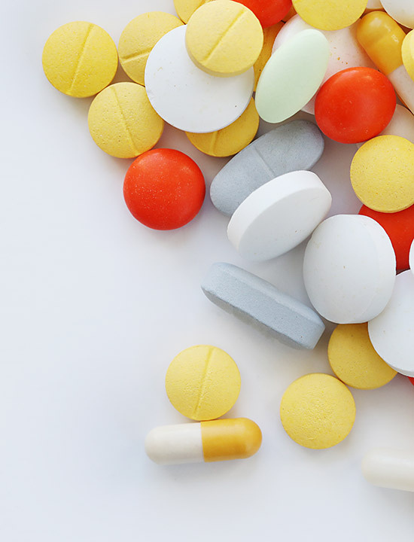
Antibiotika
Wirksamkeit
1
2
3
4
5
Antibiotika bekämpen Bakterien. Sie sind wirkunsglos bei Viren.

Slide 2
Antibiotika
Wirksamkeit
1
2
3
4
5
Antibiotika bekämpen Bakterien. Sie sind wirkunsglos bei Viren.

Slide 3
Antibiotika
Wirksamkeit
1
2
3
4
5
Antibiotika bekämpen Bakterien. Sie sind wirkunsglos bei Viren.

Slide 4
Antibiotika
Wirksamkeit
1
2
3
4
5
Antibiotika bekämpen Bakterien. Sie sind wirkunsglos bei Viren.

Slide 5
Antibiotika
Wirksamkeit
1
2
3
4
5
Antibiotika bekämpen Bakterien. Sie sind wirkunsglos bei Viren.

Slide 6
Antibiotika
Wirksamkeit
1
2
3
4
5
Antibiotika bekämpen Bakterien. Sie sind wirkunsglos bei Viren.

Slide 7
Antibiotika
Wirksamkeit
1
2
3
4
5
Antibiotika bekämpen Bakterien. Sie sind wirkunsglos bei Viren.

Slide 8
Antibiotika
Wirksamkeit
1
2
3
4
5
Antibiotika bekämpen Bakterien. Sie sind wirkunsglos bei Viren.

Slide 9
Antibiotika
Wirksamkeit
1
2
3
4
5
Antibiotika bekämpen Bakterien. Sie sind wirkunsglos bei Viren.

Slide 10
Antibiotika
Wirksamkeit
1
2
3
4
5
Antibiotika bekämpen Bakterien. Sie sind wirkunsglos bei Viren.

